Slide 1
MANUAL PENGGUNA
SISTEM TEMPAHAN ASRAMA
NUR AYU NAZUREEN BINTI MD ANUAR
23221095

Slide 2
Table of contents
01
02
03
TUJUAN PROJEK
KELEBIHAN PROJEK
LANGKAH-LANGKAH MANUAL PENGGUNA

Slide 3
SISTEM TEMPAHAN ASRAMA
TUJUANNYA :-
Untuk memudahkan pengguna untuk membuat tempahan asrama secara atas talian dengan mudah. Ianya juga dapat membantu data data maklumat diri lebih teratur, teliti dan mudah untuk dicari.

Slide 4
KELEBIHAN
SISTEM TEMPAHAN ASRAMA
Dapat menjimatkan masa daripada daftar secara bersemuka.
2. Dapat mengumpulkan data dengan lebih tersusun dan efisyen.
3. Dapat memudahkan pengguna mengisi maklumat dengan lebih teliti.

Slide 5
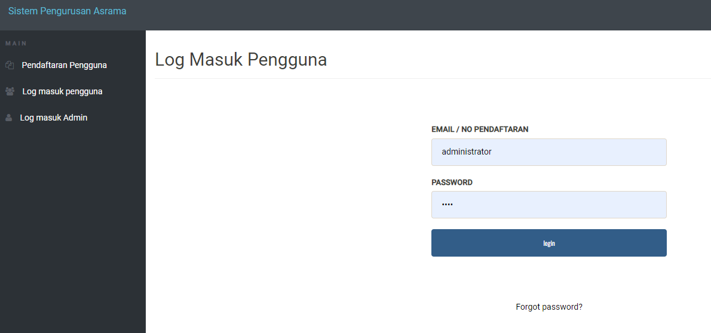

index.php
Arahan Pengguna
Log Masuk Pengguna
Gunakan pelayar web url http://localhost/asrama/index.php untuk ke website.
Masukkan email atau nombor pendaftaran dan masukkan kata laluan.
Kemudian, tekan butang untuk masuk ke website Sistem Tempahan Asrama.
Jika terlupa kata laluan boleh klik pada

Slide 6
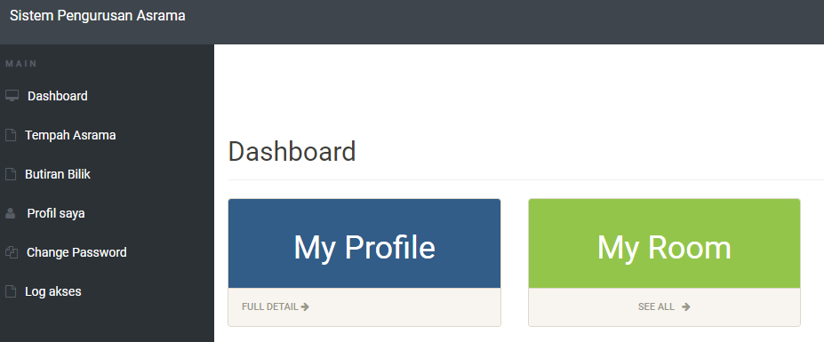
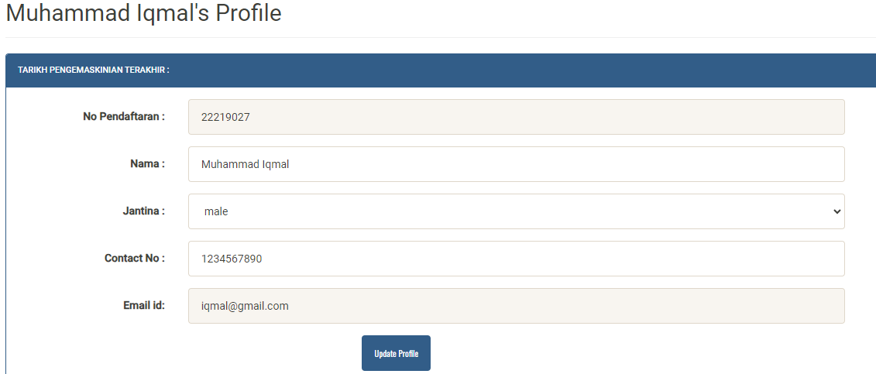

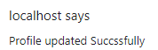
Arahan Pengguna
2. Dashboard
Ini adalah halaman untuk ‘Dashboard’.
Jika hendak melihat ‘My profile’ sila klik untuk lebih lanjut.
Ini adalah halaman butiran maklumat Muhammad Iqmal’s, jika untuk mengemaskini maklumat boleh tukar pada halaman ini.
Apabila sudah selesai mengemaskini maklumat boleh klik pada butang
Pop akan mengeluarkan
my-profile.php

Slide 7
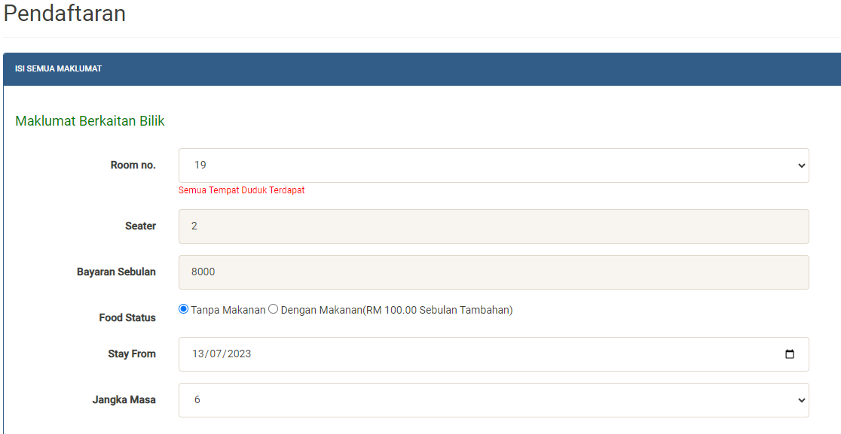
Arahan Pengguna
3. Tempah Asrama
Untuk membuat tempahan asrama, isi maklumat bilik pada ruang yang kosong yang disediakan seperti :-
a. Room no.
b. Seater
c. Bayaran Sebulan
d. Food Status
e. Stay From
f. Jangka Masa
Ianya dapat memudahkan urusan untuk mengisi maklumat pengguna.

Slide 8
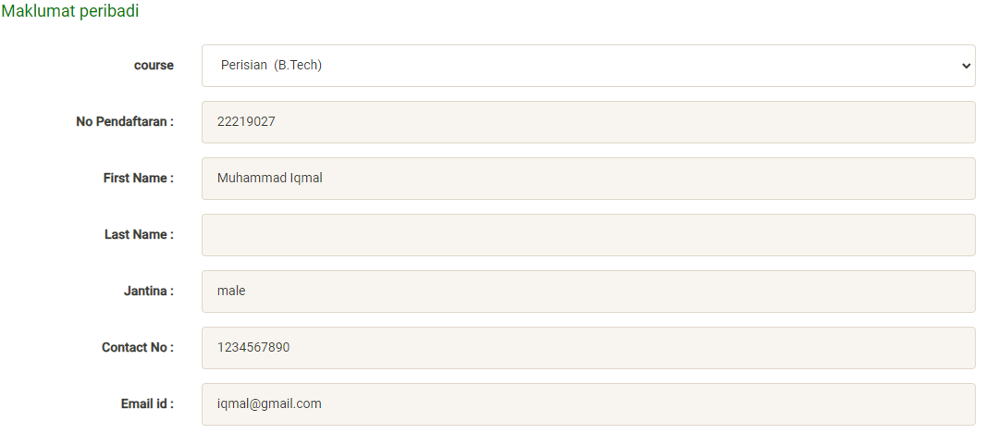
Arahan Pengguna
4. Maklumat Peribadi
Seterusnya, masukkan maklumat peribadi pada ruang kosong untuk membuat tempahan asrama.
a. Course
b. No Pendaftaran
c. First Name
d. Last Name
e. Jantina
f. Contact No
g. Email id

Slide 9
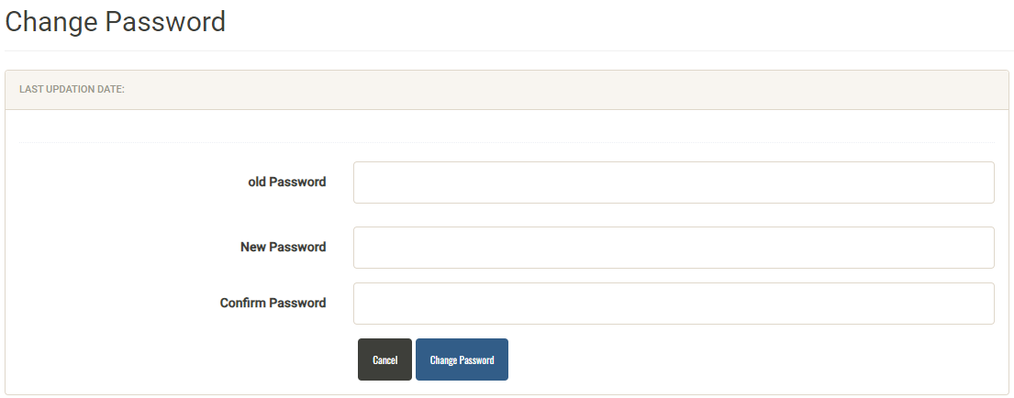

Arahan Pengguna
5. Change Password
Jika mahu menukar kata laluan dari mengelakkan sebarang keraguan, pengguna boleh pergi ke halaman ‘Change Password’.
Masukkan ‘old Password’ yang digunakan.
Kemudian, masukkan ‘New Password’ dan ‘Confirm Password’ yang telah tukar.
Jika selesai, boleh tekan butang

Slide 10
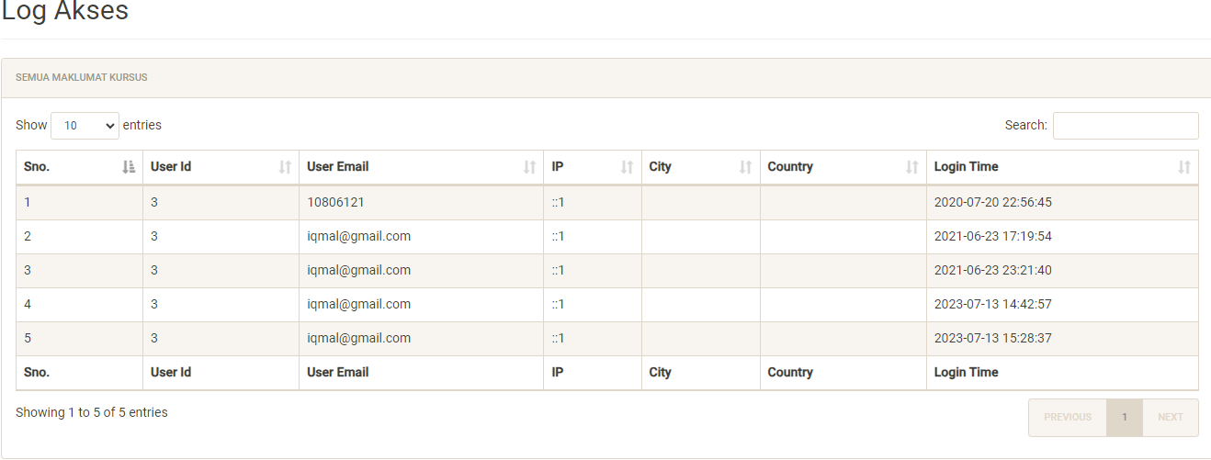
Arahan Pengguna
6. Log Akses
Bagi yang masuk pada sistem ini dapat diakses keluar masuk sistem pada halaman ‘Log Akses’.
Ianya dapat akses ‘User email’ pengguna dan masa.

Slide 11
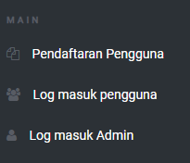
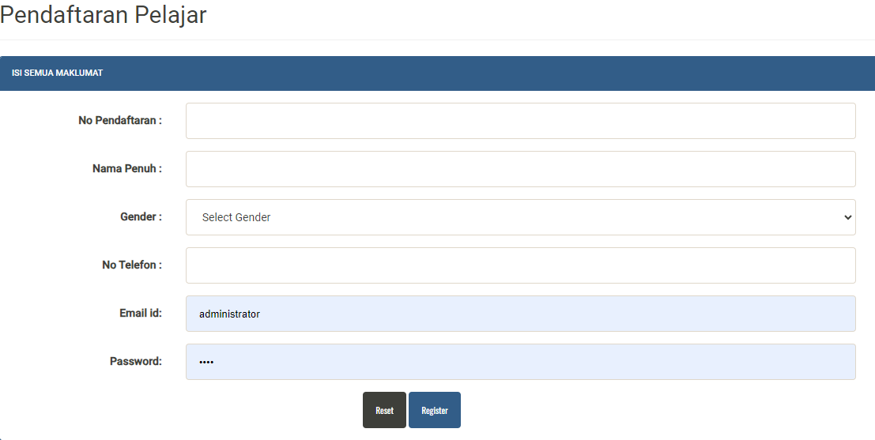

Arahan Pengguna
7. Pendaftaran Pengguna
Pada log masuk pengguna, pada bahagian kiri terdapat ‘Pendaftaran Pengguna’ untuk pengguna yang belum daftar dan klik menu itu.
Kemudian, paparan memaparkan halaman ‘Pendaftaran Pelajar’.
Pengguna yang belum daftar boleh isi pada ruang kosong iaitu :-
a. Nombor pendaftaran
b. Nama penuh
c. Gender
d. Nombor telefon
e. Email id
f. Password
Setelah mengisi ruang kosong, tekan butang
registration.php

Slide 12
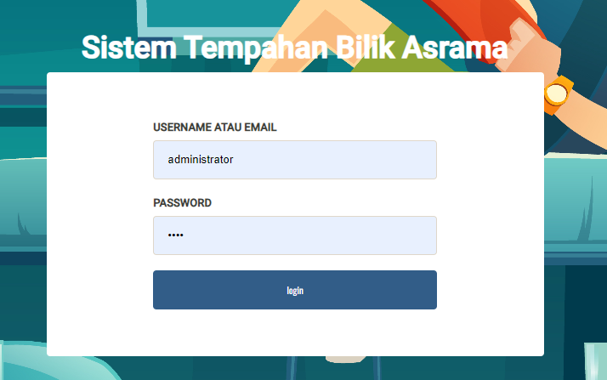
Arahan Pengguna
8. Log Masuk Admin
Ini adalah bahagian ‘log masuk Admin’ .
Masukkan username atau email dan masukkan kata laluan.
Seterusnya, boleh klik butang

Slide 13
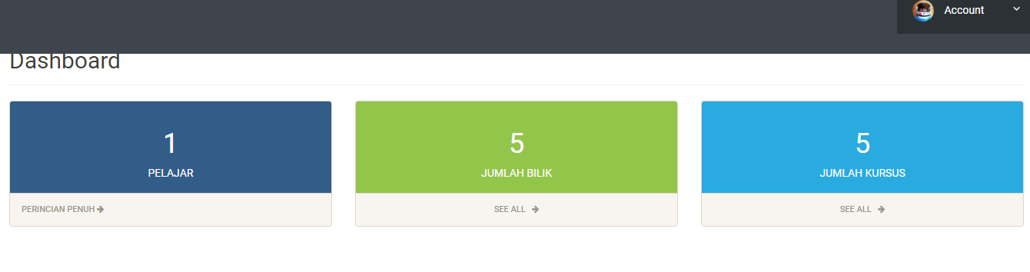
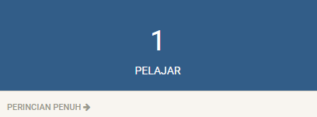
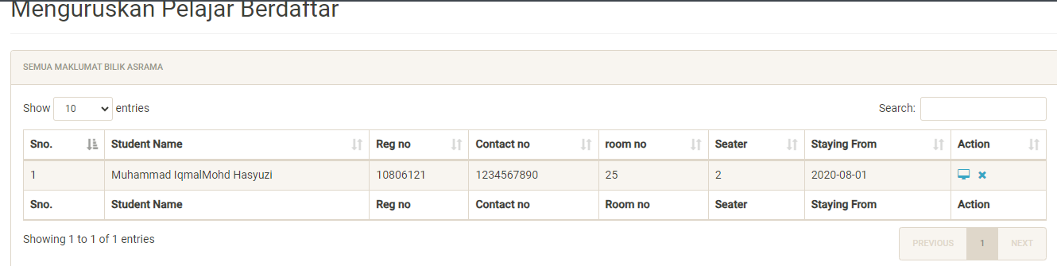
9. Dashboard Admin
Ini adalah halaman dashboard untuk admin.
Untuk melihat pendaftaran pelajar boleh klik pada
10. Menguruskan Pelajar Berdaftar
Halaman ini adalah butiran maklumat pelajar yang telah berdaftar.

Slide 14

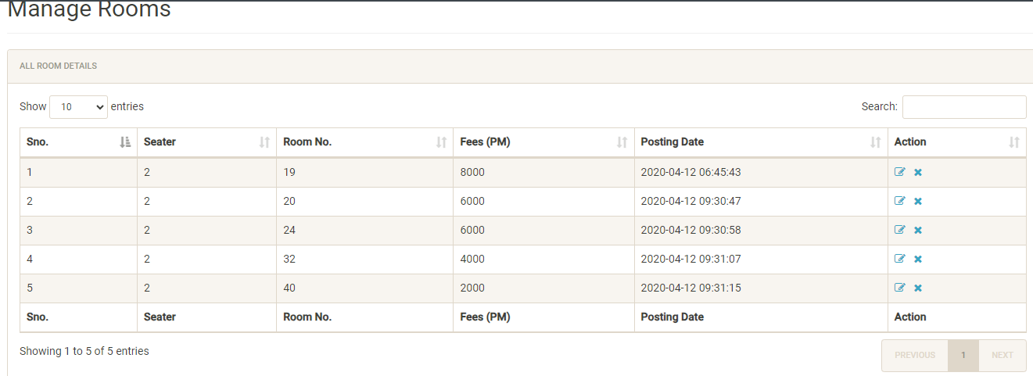
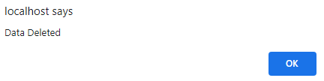
Arahan Pengguna
11. Jumlah Bilik
Tekan untuk pergi halaman jumlah bilik.
Halaman memaparkan bilik yang telah berdaftar.
Jika admin ingin padam data bilik sila tekan .
Kemudian, pop up akan mengeluarkan

Slide 15
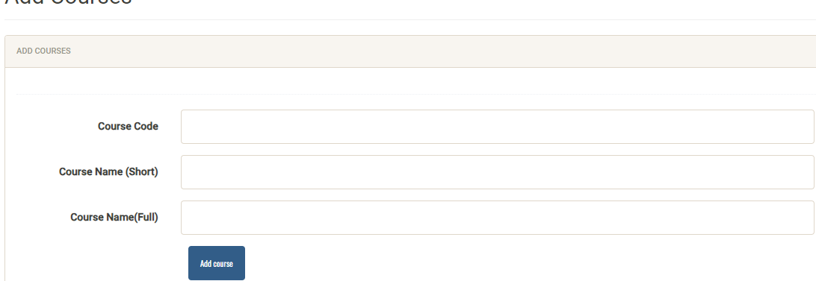
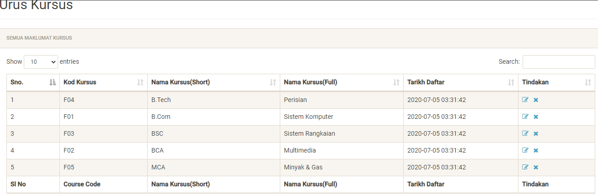
Arahan Pengguna
12. Tambah Kursus
Admin boleh menambah kursus pada halaman tambah kursus.
13. Urus Kursus
Admin juga boleh urus kursus, jika mahu padam data klik dan pop up akan keluarkan

Slide 16
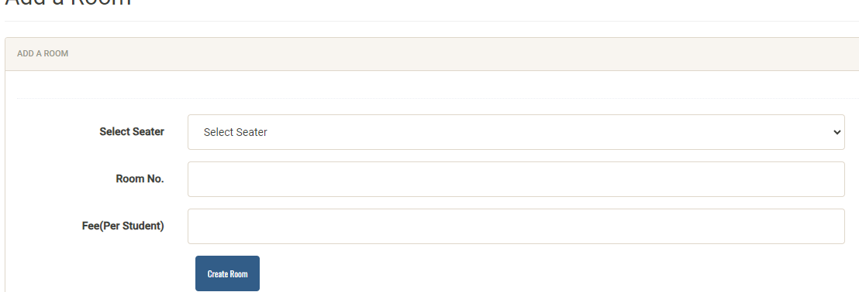

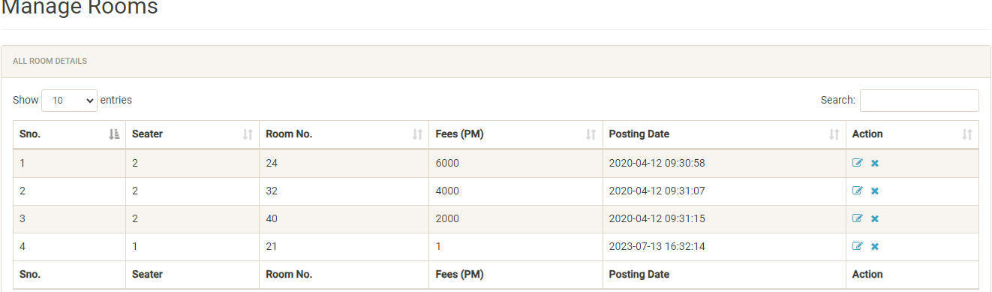
Arahan Pengguna
14. Tambah Bilik
Admin boleh tambah bilik dan masukkan maklumat pada ruang kosong.
Kemudian, tekan butang
15. Urus Bilik
Admin juga boleh melihat data yang telah di tambah.

Slide 17
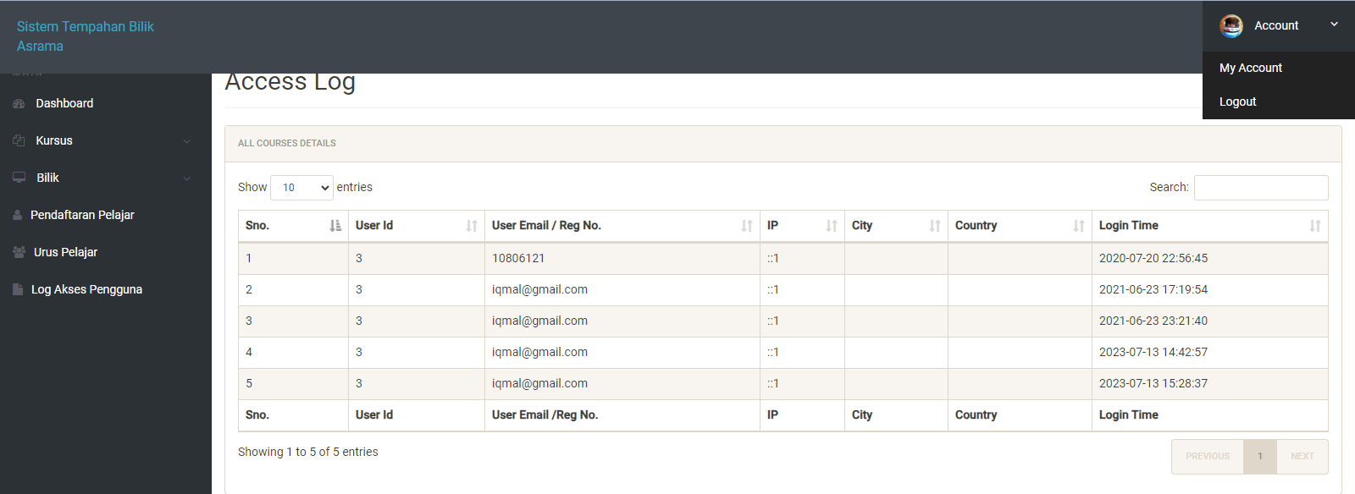
Arahan Pengguna
16. Logout
Jika telah selesai menggunakan sistem ini, pada bahagian kanan atas terdapat gambar profile.
Admin boleh klik ‘Logout’ untuk keluar dari sistem.

